Slide 1
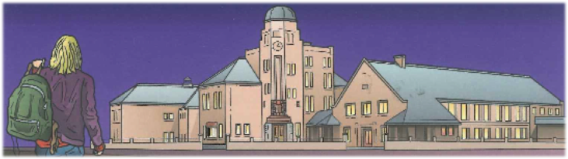

ouderavond
5 havo / 5 vwo / 6 vwo

Slide 2
welkom
R. Steuns
afdelingsleider havo/vwo bovenbouw
J. Haagsma mentor 5Ha
K. Kompier mentor 5Hb
K. Willems mentor 5Va
C. Klesser mentor 6Va
R. Welboren decaan

Slide 3
programma
schoolexamen (PTA)
centraal examen
slaag- / zakregeling
studiekeuze
ontmoeting met de mentor

Slide 4

schoolexamen
onderdeel van het eindexamen
verspreid over het schooljaar
drie SE weken
twee herkansingsmomenten (4 dec/18 feb)
overzicht van SE onderdelen in het PTA
overzicht met behaalde cijfers in Magister

Slide 5
schoolexamen
    schriftelijke toetsen
mondelinge toetsen
praktische opdrachten
handelingsdelen
speciale regels SE toetsen
- afwezigheid
(ziekte of ongeoorloofd verzuim)
- fraude

Slide 6
afspraken SE-toetsen
bij ziekte dienen ouders te bellen met de leerjaarcoördinator of afdelingsleider
tandartsbezoek, medisch controlebezoek of bijzonder verlof niet mogelijk
ongeoorloofd verzuim is een onregelmatigheid, net zoals onder andere plagiaat, spieken, mobiele apparaten bij je dragen.
in examenreglement staan alle regels en afspraken expliciet benoemd

Slide 7
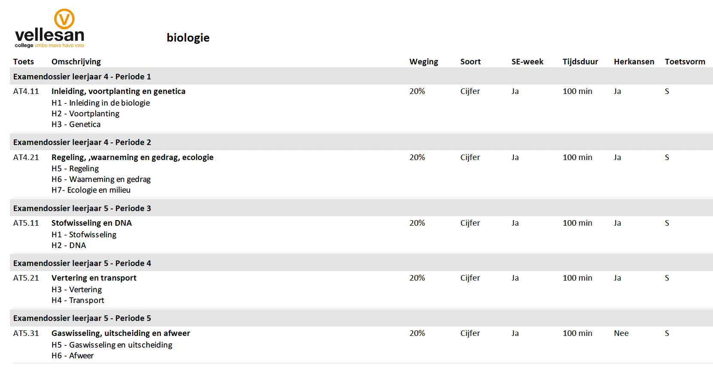
PTA (havo)

Slide 8
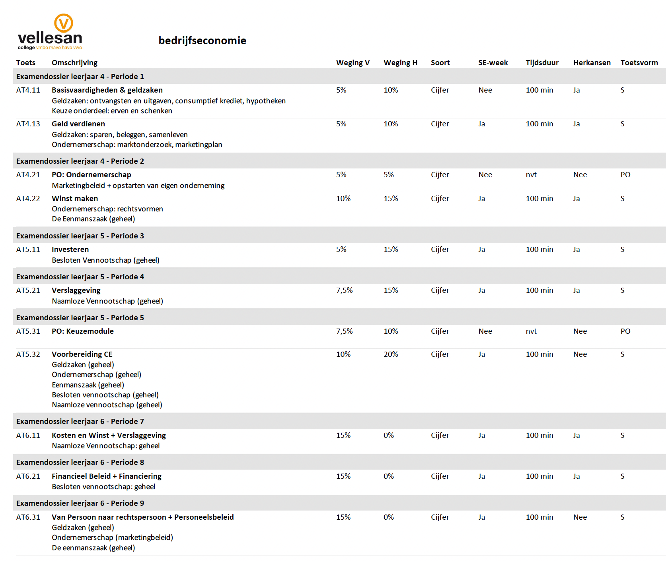
PTA (vwo)

Slide 9
eindcijfers schoolexamen
voor aanvang CSE vastgesteld
gewogen middelde van alle SE-toetsen
(wegingsfactor in PTA)
één cijfer achter de komma
afronding op één decimaal
(voorbeeld: 6,45 wordt 6,5)

Slide 10
vakken met alleen schoolexamen
Bewegen Sport en Maatschappij (BSM)
Wiskunde D
Lichamelijke opvoeding (LO)
Vakken in het combinatiecijfer

Slide 11
combinatiecijfer
Maatschappijleer
Culturele en Kunstzinnige Vorming
Profielwerkstuk

Slide 12
profielwerkstuk
handleiding profielwerkstuk
heeft betrekking op één groot vak
onderzoeksverslag + product + presentatie
beoordeling: cijfer
tijdsinvestering: 80 uur
27 november inleveren theoretisch kader
18 februari inleveren eindproduct
11 maart presentatie PWS

Slide 13
eindcijfers examen
gemiddelde van SE en CSE
eindcijfers is afgeronde gemiddelde
eindcijfer is heel cijfer
afronding op heel cijfer
voorbeeld 5.45 wordt eindcijfer 5
5.50 wordt eindcijfer 6

Slide 14
slaag- / zakregeling
alle vakken 6 of hoger
1x5 en alle andere vakken 6 of hoger
1x4 óf 2x5 óf 1x4 en 1x5 en het gemiddelde van alle cijfers is een 6.0
én maar 1 x 5 voor Ne, En, Wi
én het gemiddelde van de cijfers voor het CSE moet minimaal 5.5 zijn
3.

Slide 15
CSE
rooster 1e tijdvak
(14 t/m 31 mei)
te laat / ziek / onregelmatigheden
inleveren gemaakt werk
1e en 2e correctie
herexamen 2e tijdvak
(22 – 29 juni)

Slide 16
ondersteuning
Flex – uur
Individuele begeleiding
mentor / zorgteam
Huiswerkklas (studiezolder)
Huiswerkbegeleiding (Moeiteloos Leren)
Bijles individueel of per groep (Lyceo)
Examentrainingen
Notes:
Op dinsdag 9 oktober staat een activiteit gepland voor de twee klassen h/v die we dit jaar hebben.
’s Ochtends wordt het programma vormgegeven door de mentor en het toneelgezelschap Like Me. Zij hebben een voorstelling die gericht is op de omgang met social media. De voorstelling duurt zo’n anderhalf uur. De acteurs die deze voorstelling geven, zullen in gesprek gaan met de leerlingen. De mentor besteedt in de mentorlessen aandacht aan dit onderwerp, door gebruik te maken van het lesmateriaal van Kikid.
’s Middags gaan we, bij voorkeur met zijn allen op de fiets, naar de Vuurlinie. Daar wordt een uur lasergame gespeeld door de leerlingen en krijgen ze een snack en limonade.
Ik hoop dat deze dag bijdraagt aan het klassengevoel en in het bijzonder de leerlingen aantoont wat de gevaren zijn van sociale media. Wij voelen ons als school waar iPads gebruikt worden verplicht om onze leerlingen goed voor te lichten hierover, vandaar dat we deze dag organiseren.

Slide 17
data
3 schoolexamenweken
geen les, meerdere toetsen per dag
- 21 okt – 27 okt
- 13 jan – 20 jan
- 1 apr – 8 apr
Profielwerkstukmarkt 11 maart
Examentraining school na SE 5
Examentraining Lyceo meivakantie
Vaststelling SE-cijfers 22 april
Examengala 22 april

Slide 18
data
CSE 1e tijdvak 14 – 31 mei
Uitslag 16 juni
CSE 2e tijdvak 22 – 29 juni
Uitslag 6 juli
Diploma-uitreiking 8 juli
www.examenblad.nl
www.mijneindexamen.nl

Slide 19
Voorlichting studiekeuze
Verschillen WO/ HBO:
WO (universiteit)
Vwo diploma
Leren waarom?
Theorie/praktijk
Onderzoek/ onderwijs
(Ook) nieuwe kennis
Zelfsturing en -studie
HBO (hogescholen)
Havo of vwo diploma
Leren hoe?
Praktijk/theorie
Onderwijs/ onderzoek
Toepassen bestaande kennis
begeleiding

Slide 20
Aanmelding
Vrijwel alle opleidingen:
www.studielink.nl (DigiD aanvragen)
Link naar DUO (vh IB-groep) m.b.t. studiebekostiging

Slide 21
Aanmelding
Vanaf heden
HBO met aanvullende eisen(test, selectie, auditie) vóór 15 januari 2027 Bijv. Sportkunde, Muziek,
Dans
Decentrale selectie*: vóór 15 januari 2027
Overige studies: vóór 1 mei 2027!
*o.a. genees- en tandheelkunde, criminologie, mondzorgkunde, toegepaste psychologie, forensisch onderzoek

Slide 22
Decentrale selectie
Opleiding selecteert eigen studenten
Maximaal twee keuzes
Aanmelden vóór 15 januari 2027!
Uiterlijk 15 april 2027: ja of nee!
Bereid je goed voor! Vraag je mentor of decaan!

Slide 23
Studiekeuzecheck/matching
Verplicht in HBO en WO
Online vragenlijst, theorie- en praktijkdeel met toets, zelfstudie, motivatiebrief
Studiekeuzeadvies (niet bindend)
Vanaf februari (t/m juli)

Slide 24
Prestatiebeurs
Studeren kost (veel)geld!
Studiefinanciering (p. mnd.):
thuis uit jr.
Gift* 1 Basisbeurs € 130 325 4
2 Aanvullend (max.) € 491 491 4 3 St-reisproduct -- -- 5
4 Lening € 315 315 7 5 Coll.geldkrediet € 224 224 7
------- -----
max: € 1160 € 1355
* Diploma < 10 jaar!
www.duo.nl

Slide 25
Bachelor en master
Bachelor (1e fase hoger onderwijs):
HBO WO
4 jaar 3 jaar
Master:
HBO WO
Beroepsgericht algemeen/top/research
1 tot 2 jaar 1 tot 2 jaar
Vaak Engelstalig
Zowel in NL als daarbuiten

Slide 26
Studielast
60 punten per studiejaar
BSA (bindend studie advies) mogelijk na 1e jaar bij te weinig studiepunten
studiekeuze123.nl

Slide 27
Kiezen en motivatie
Complex: rijping hersenen
Ervaringen opdoen!
Open dagen:
Inholland -> 11-11
HvA -> 07-11
UvA -> 26-10 t/m 30-10
VU -> 06-11 en 07-11
TU -> 16-10 en 19-10
Leiden -> 10-10 (hbo) en 07-11 (wo)
Utrecht ->14-11(hbo) en 21-11 (wo)

Slide 28
Kiezen en motivatie
Daarnaast:
8-12: “Straks studeren” contact met oud-leerlingen (eerstejaars studenten)
19-11: Studiekeuzetraining (middag, facultatief) o.l.v. decaan
N.B. voor 5 vwo: SKIA-avonden op 27 en 28 oktober!
4strax.nl

Slide 29
Proefstuderen en meelopen
In principe ná de open dag(en)
Nut: verdieping/ wegnemen twijfel
Aanmelden op de site hogeschool (verlof
vragen via onze administratie)

Slide 30
Succes? Geluk?
Uitval (in 1e jaar): HBO 35 %
WO 15 %
Past de studie bij mij?
Welk beroep kan ik verwachten?
Wees niet bang om te switchen maar neem de tijd of een tussenjaar om een geschikt alternatief te vinden!

Slide 31

Vragen? Afspraak?
Decaan dhr. Welboren
Donderdag 13-15 uur
r.welboren@vellesancollege.nl

Slide 32
ontmoeting met de mentor
5Ha Jasper Haagsma B27
5Hb Kim Kompier B26
5Va Karin Willems B25
6Va Cheryl Klesser B24

